Slide 1
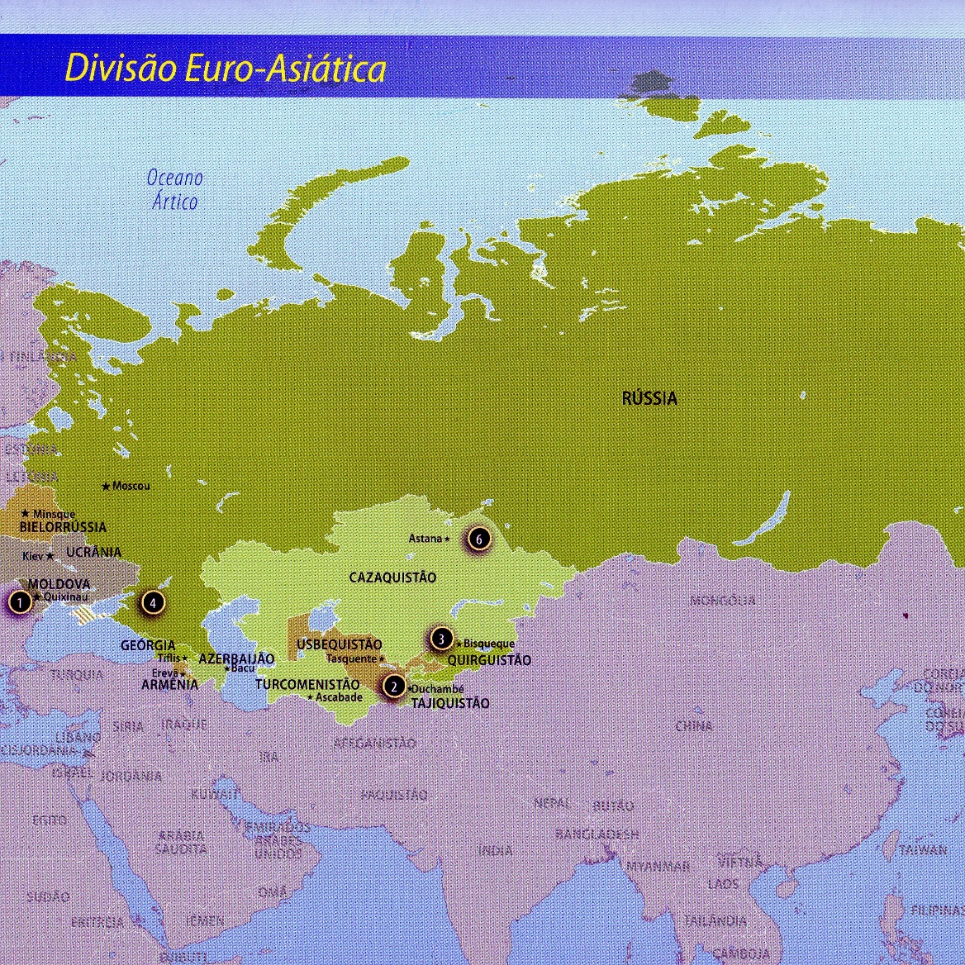
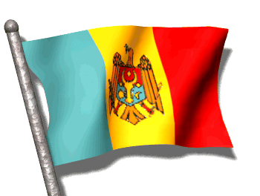
Missões – 18 de novembro
O Recruta Leal
Valeri Diligul, 33
Moldávia

Slide 2
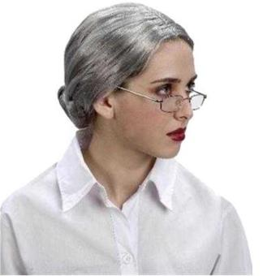
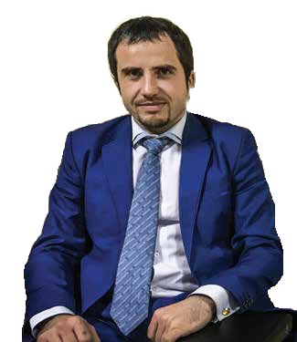
Hoje, nossa história vem da Moldávia. Logo após o batismo da mãe, Valeri foi incentivado por ela a também ser batizado. Ele não estava interessado, mas a mãe continuava falando: . Desinteressado, Valeri respondia:
“Por que eu e não os outros adolescentes da cidade? Deixe Deus encontrar outra pessoa”.
“Deus o Ama ”.
Então, Valeri foi chamado para o serviço militar. A mãe o aconselhou a se comprometer com Deus antes de começar a vida no exército. Valeri finalmente aprendeu a amar a Deus e decidiu ser batizado.

Slide 3
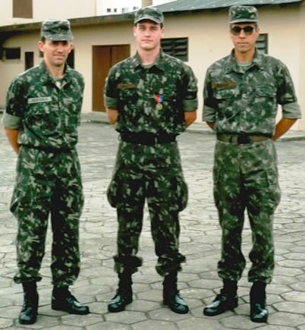
No dia em que se apresentou ao serviço militar, ele estava temeroso. É comum entre os militares que os soldados mais velhos importunem novos recrutas e ele estava preocupado em ser marcado porque era cristão. Valeri pediu que Deus o protegesse contra os espancamentos e prometeu servi-Lo pelo resto da vida.

Slide 4
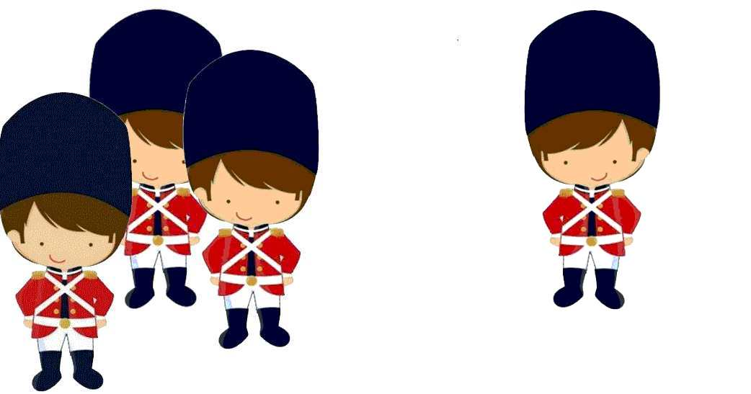
Certo dia, Valeri chegou ao posto do exército e foi almoçar. No refeitório, deram-lhe uma tigela de borscht (sopa com predominância de beterraba) e um prato de cevada com pedaços de carne de porco. Ele recusou o alimento. Os outros soldados viram e expressaram surpresa.
“O que há de errado com você?
Dê-nos isto!
Nós queremos”
“Sou cristão e acredito que algumas coisas não devem ser comidas. Que devo fazer? Sinceramente, não tenho ideia.”

Slide 5
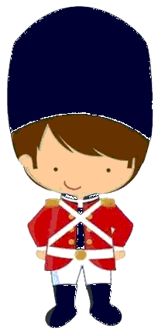
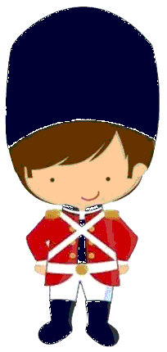
No fim do almoço, a notícia de que os militares haviam selecionado um cristão espalhou-se por todo o quartel. O rapaz foi então convocado ao escritório do comandante, que perguntou se ele realmente era cristão. Assustado, Valeri poderia dizer que estava brincando ou poderia dizer a verdade. Então, decidiu ser honesto. O comandante chamou outro soldado, um batista que trabalhava no hospital militar e pediu que verificasse se Valeri era cristão. O soldado fez várias perguntas que foram facilmente respondidas por Valeri.

Slide 6

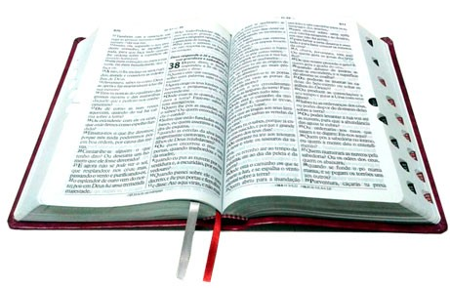
Os colegas reconheceram que ele era cristão e logo começaram a fazer perguntas difíceis. Felizmente, Valeri tinha levado uma Bíblia com referências. Esse livro o ajudou a responder às perguntas dos soldados.
Porém, ele teve medo de que os soldados mais velhos o maltratassem, não apenas por ser novato, mas por ser cristão.

Slide 7
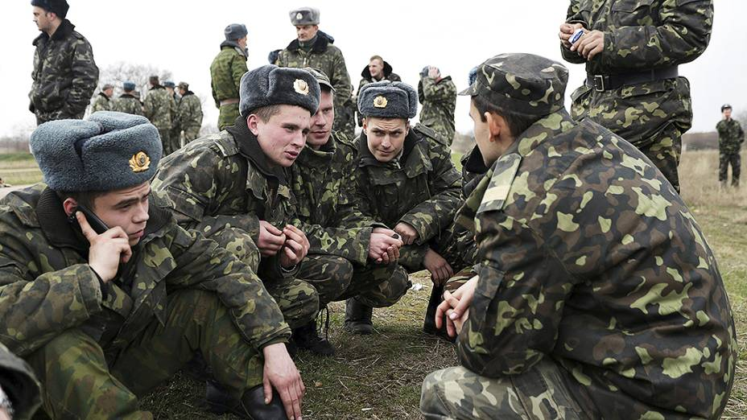
Passaram-se duas semanas. Então, certo dia, os soldados recrutas estavam no banheiro quando alguém gritou: “As forças especiais estão chegando!”
Um grande grupo de soldados entrou no quarto e começou a bater nos recrutas.

Slide 8
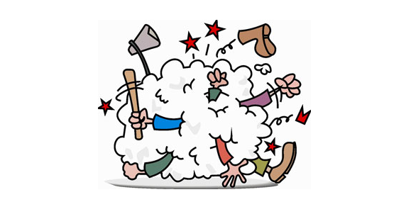
Muitos soldados tentaram lutar, mas Valeri foi ao canto da sala e cobriu a cabeça com as mãos. Ele não quis revidar. Um soldado o viu e correu para golpeá-lo. Alguém gritou: “O cristão está sob ataque!” Vários soldados correram e afastaram o soldado que o atacou.

Slide 9
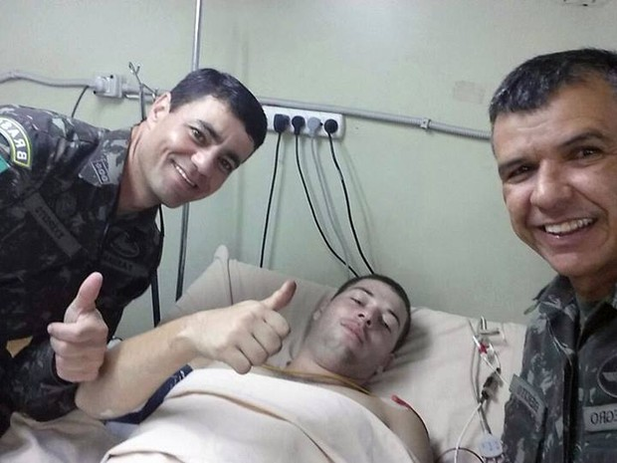
Duas semanas depois, o atacante caiu no banheiro e foi levado ao hospital militar. Ele enviou uma mensagem dizendo que temia que Deus o punisse por ter batido em Valeri, e lhe pediu que orasse favor dele.

Slide 10

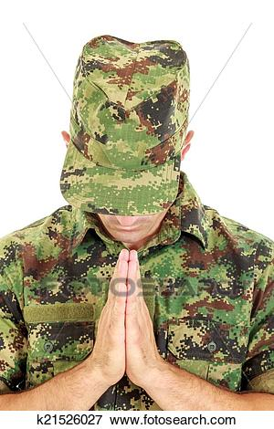

Nunca mais alguém tentou feri-lo, durante o restante do tempo nas forças armadas. Seus companheiros o chamavam de “Padre Valeri”, e pediam que ele orasse por seus entes queridos e por necessidades pessoais. Ele não era padre nem pastor, mas ficava feliz em poder orar a Deus por eles.

Slide 11



Hoje, depois de ter cumprido seu período no serviço militar, Valeri cumpre as promessas que fez a Deus.
“Ele impediu que eu sofresse nas forças armadas e O servirei pelo o resto da vida. Estou muito feliz por que ouvi minha mãe quando pediu para eu entregar a minha vida a Deus antes de servir no exército”

Slide 12
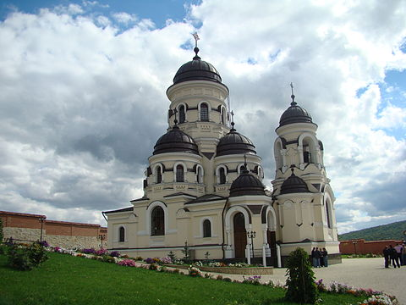
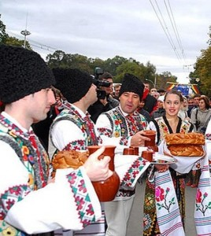
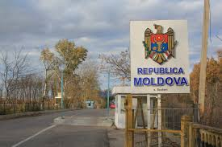
Divisão Euro-Asiática
Igreja Ortodoxa na Moldávia
Trajes típicos
Resumo missionário
• A Moldávia é um dos países mais pobres da Europa. A principal fonte de renda é a agricultura.
• A língua oficial da Moldávia é o Romeno, uma língua correlata ao italiano, francês, espanhol e português.
• Existem 9.066 adventistas no país, ou seja, um adventista para cada 392 pessoas

Slide 13
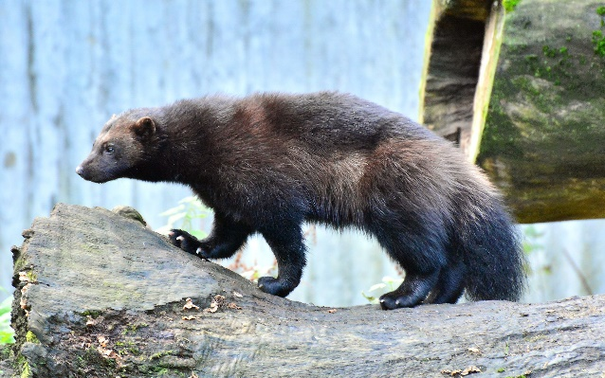
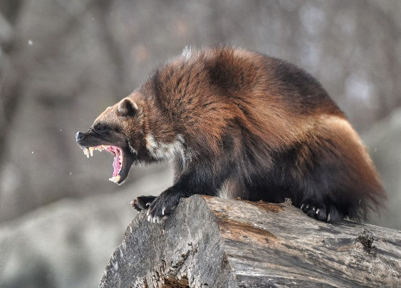
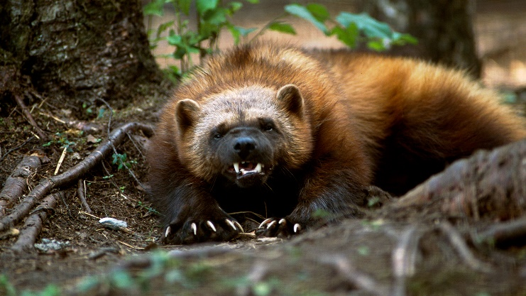
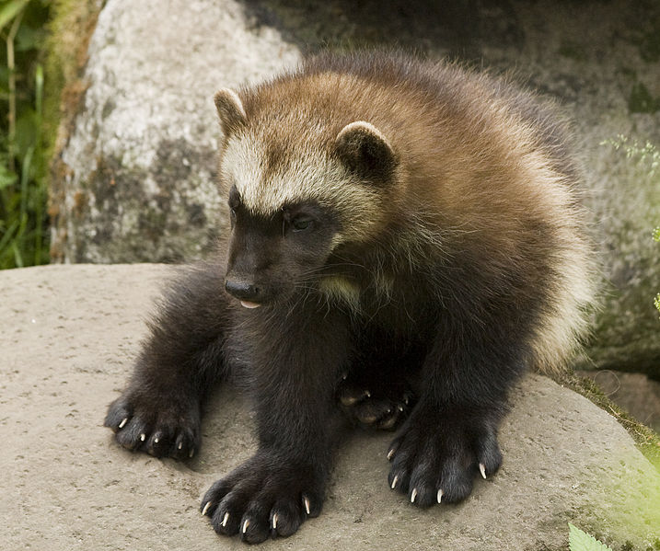
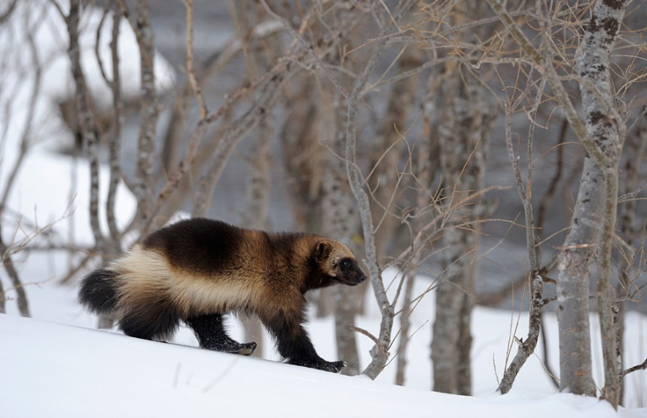
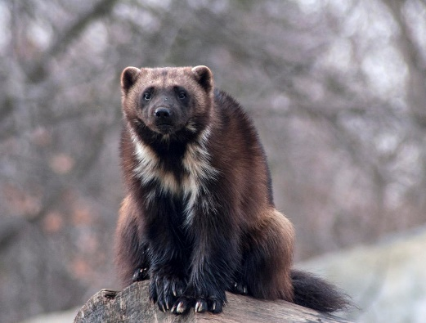
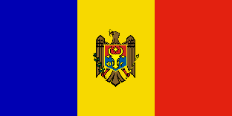
Divisão Euro-Asiática
Glutão ou Carcaju
O Glutão ou Carcaju, é um mamífero encontrado na Moldávia;
É um dos predadores mais ferozes do planeta, podendo caçar animais muito maiores que ele;
Assemelha-se bastante a um pequeno urso com cauda longa e focinho curto. Seus pelos normalmente apresentam tons castanho e preto;
Se alimentam de ovos, frutas, plantas, mas principalmente de carne;
Suas garras afiadas o ajudam a escalar árvores. Além de bom escalador, o carcaju também é um ótimo nadador.
Bandeira da
Moldávia

